Slide 1
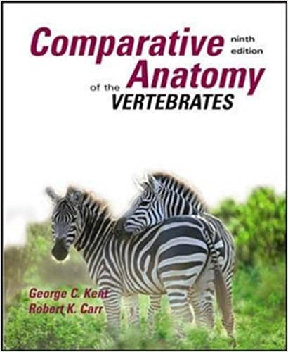

تشريح مقايسه اي مهره داران
کنت، جرج سي و کار، رابرت ک
ترجمه: صدر زاده طباطبايي

Slide 2
هدف اين درس:
ساختار بدن مهره داران با استفاده از ريخت شناسي توصيفي و اهميت عملکري در ساختارهاست.
مطالعه اندام ها و سيستم ها و ماندگاري در بقا و جنين شناسي و زمينه تاريخي و تاريخ گذشته زمين شناسي آنها و بررسي زندگي جانوران فسيل
رديابي تکاملي و منشا تاکسون هاي مهره دار

Slide 3
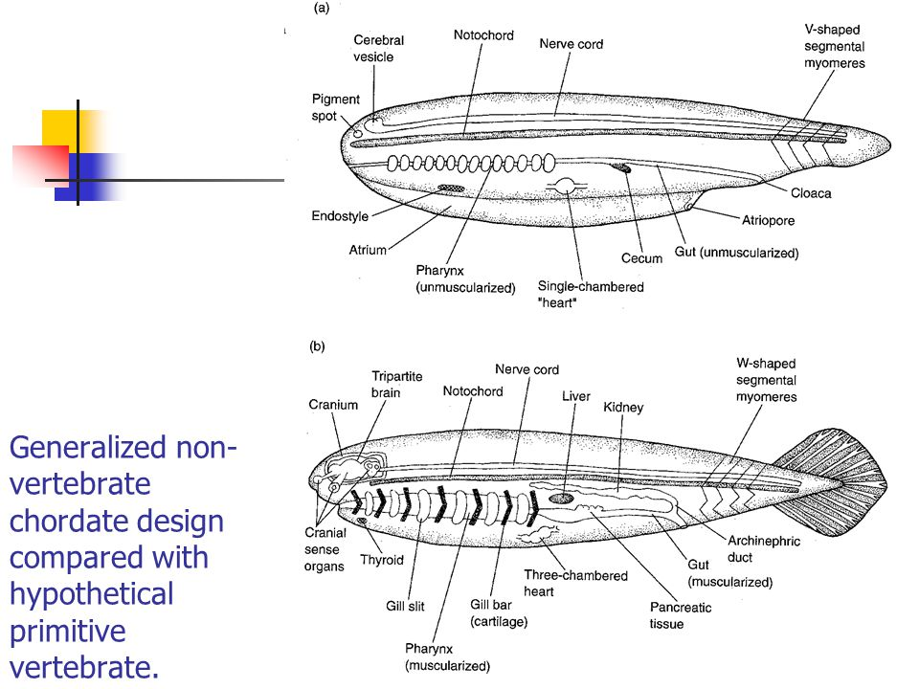
شاخه طنابداران Chordata
نوتوکورد، طناب عصبي پشتي، شکاف هاي حلقي
تقسيم بندي شاخه طنابداران
دم طنابداران
سرطنابداران
مهره داران

Slide 4
ساختار بدن مهره داران
چهار بخش
سر: مغز و اندام هاي حسي
تنه: سلوم و حفره عمومي
دم: امتداد اسکلت محوري و ماهيچه ها،
ضمايم سينه اي و لگني

Slide 5
شاخه طنابداران: مشخصات
گروهی از جانوران دوترستومی (دهان ثانویه) هستند .
خصوصيات مشترک جنين شناسی دارند و احتمالا از نيای مشترک بوجود آمده اند .
همه آنها دارای نوتوکورد مي باشند .
دارای تقارن دو طرفی هستند .
دارای محور قدامی – خلفی و آرايش سلومی لوله ای هستند .
دارای متامريسم و سفاليزاسيون هستند .
طنابداران دارای طناب عصبی توخالی پشتی و شکاف های زوج آبششی
دم اندوستیل در کف حلق
دم پس مخرجی postanal tail

Slide 6
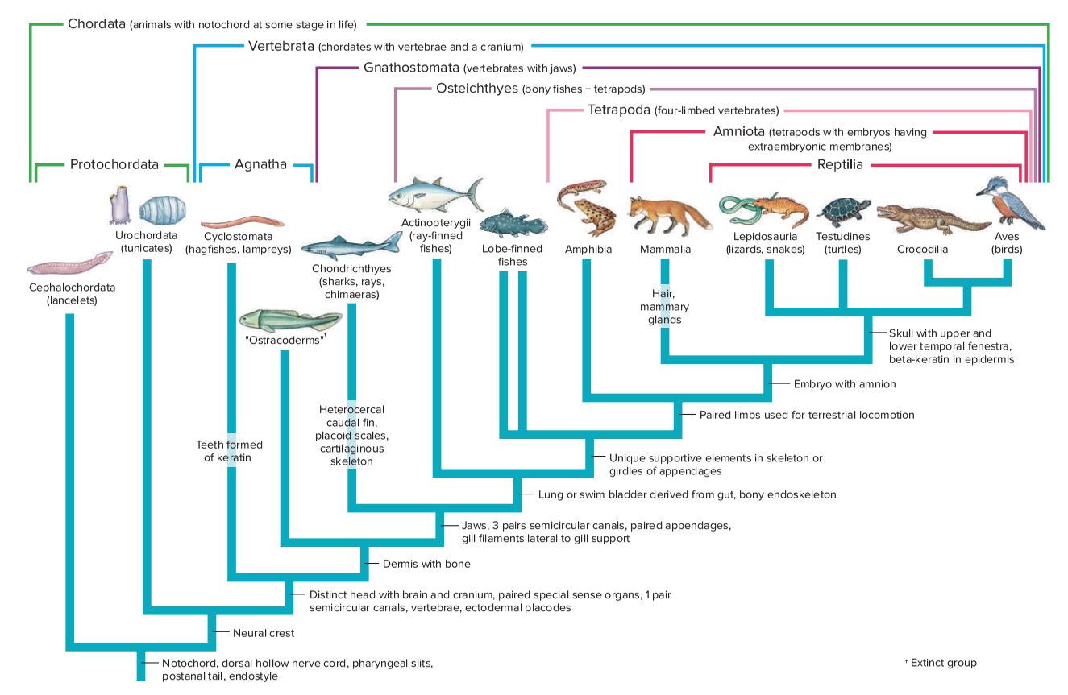
کلادوگرام شاخه طنابداران

Slide 7
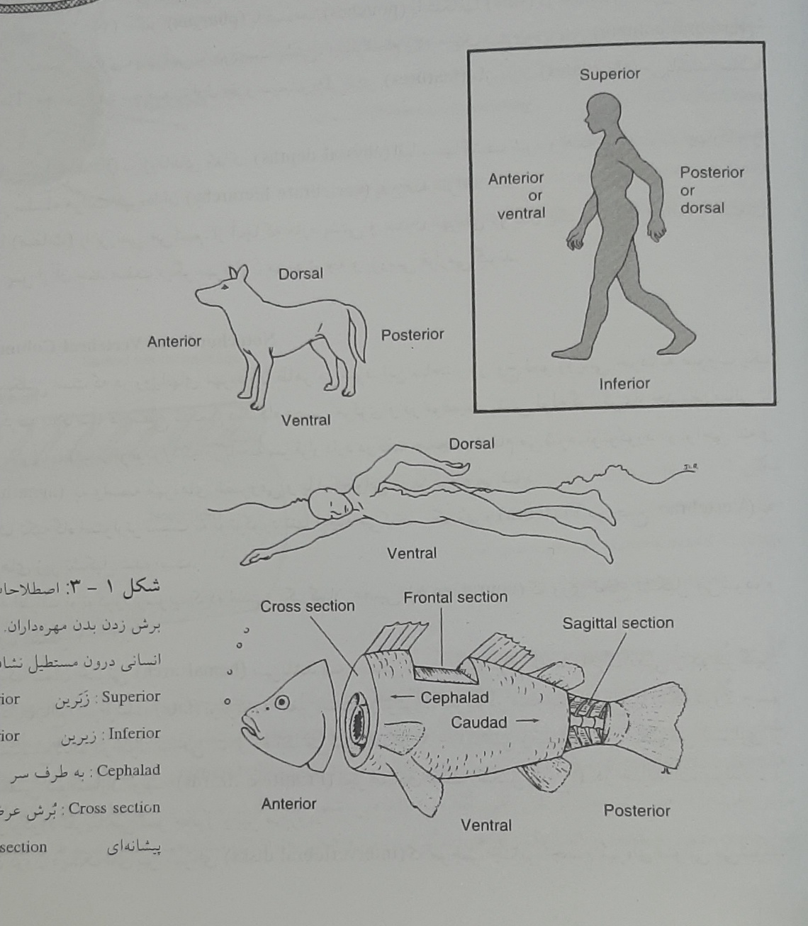
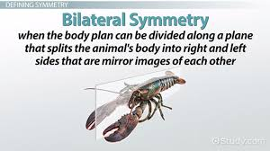
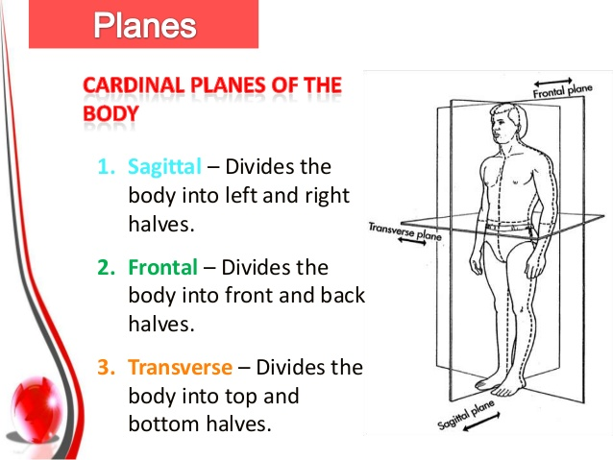
تقارن دو طرفي

Slide 8
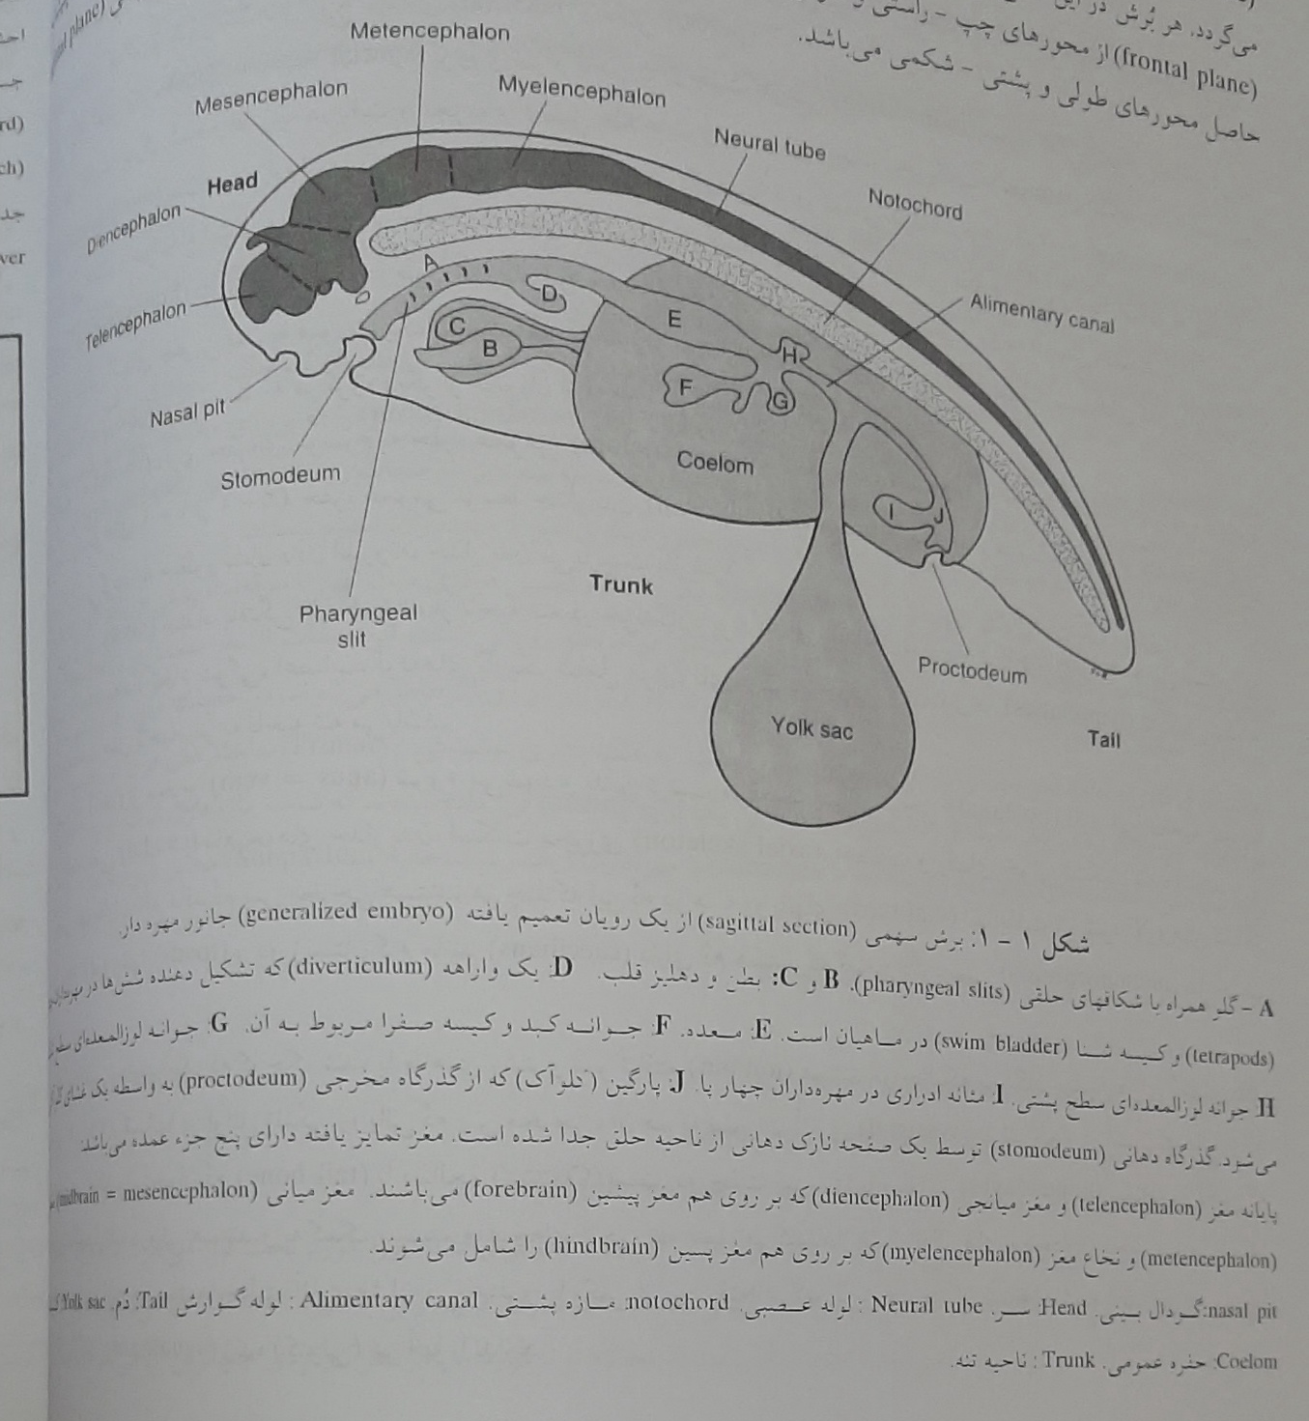
طرح بدن جنين مهره داران

Slide 9
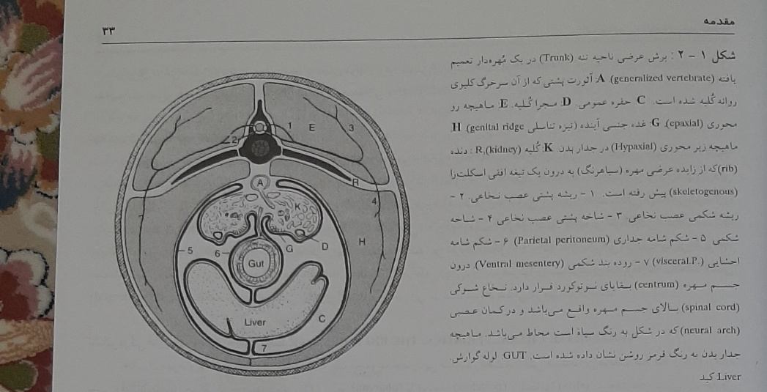
برش عرضي ناحيه تنه مهره دار عمومي شده

Slide 10
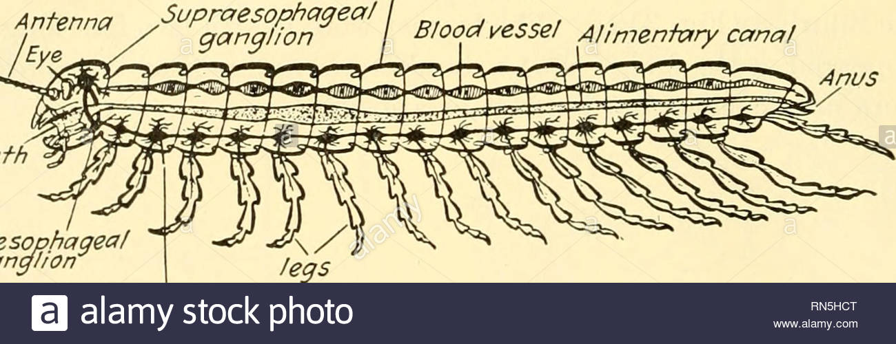
متامريسم
متامريسم: تکرار پشت سر هم ساختارهاي بدني در محور طولي بدن

Slide 11
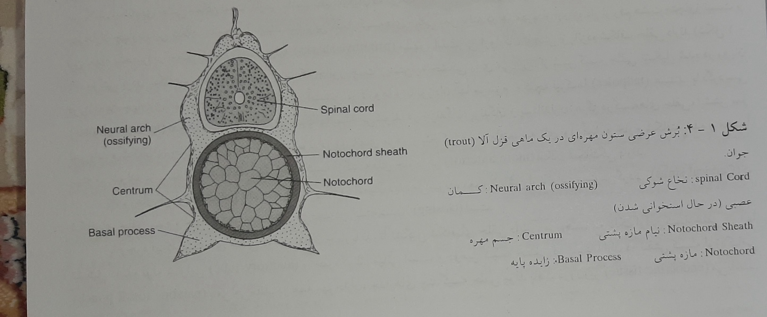
برش عرضي ستون مهره اي ماهي

Slide 12
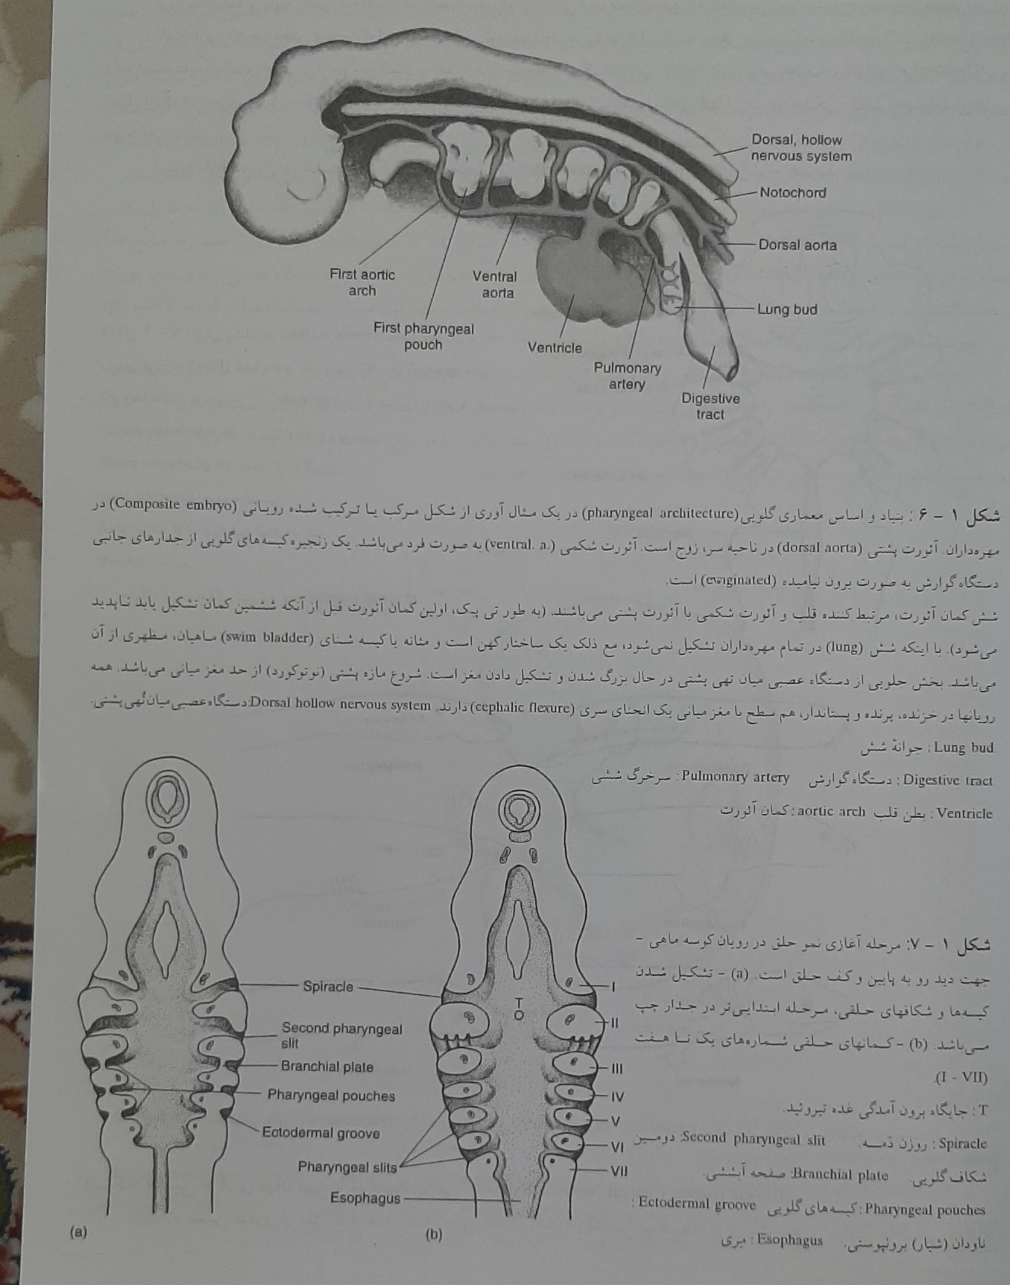
شکاف هاي آبششي
کيسه ها وشکاف هاي حلقي
کيسه هاي گلويي (حلقي) از بيرون زدگي اندودرم در بخش جلويي لوله گوارش منشا مي گيرد.

Slide 13
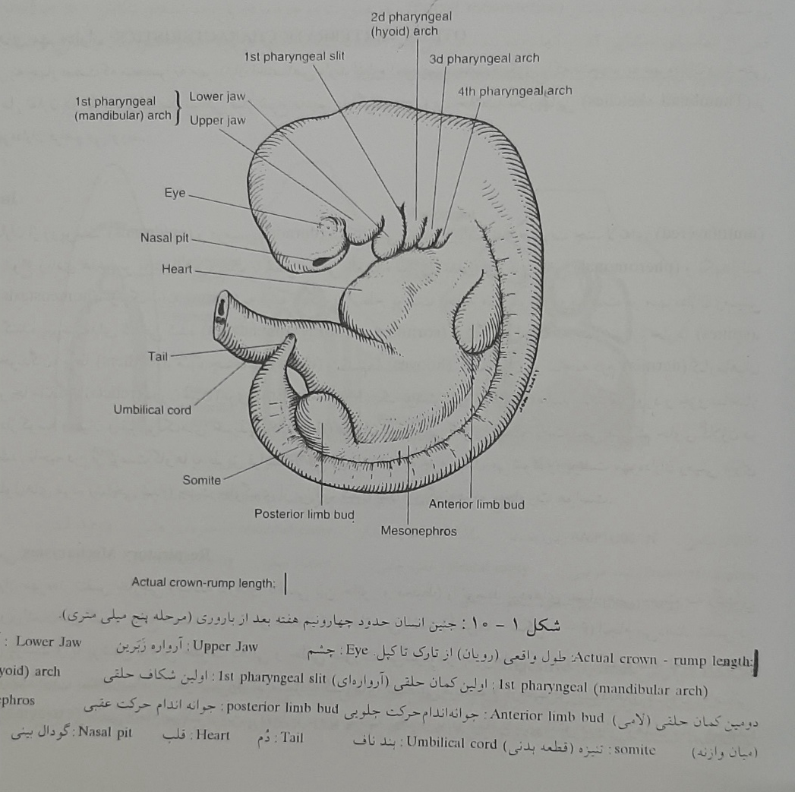
شکاف هاي حلقي (گلويي) در جنين انسان

